Slide 1

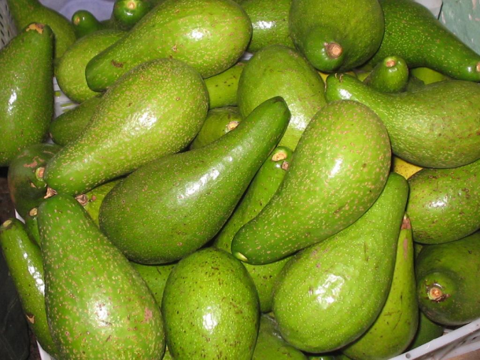
ALIMENTOS QUE CURAN
AGUACATE

Slide 2
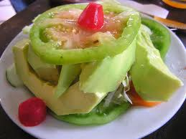
Beneficios y propiedades curativas del Aguacate para nuestra Salud
El aguacate es un fruto de sabor delicado y de fácil consumo que aporta una importante cantidad de beneficios para la salud por sus grasas monoinsaturadas, vitaminas y minerales.

Slide 3

El aguacate, potente antioxidante
El Aguacate o Palta, por su contribución de Vitamina E, actúa como antioxidante, interviene en la estabilidad de las células sanguíneas y contribuye a reducir el riesgo de múltiples enfermedades, entre ellas, las cardiovasculares, las degenerativas e incluso el cáncer.

Slide 4
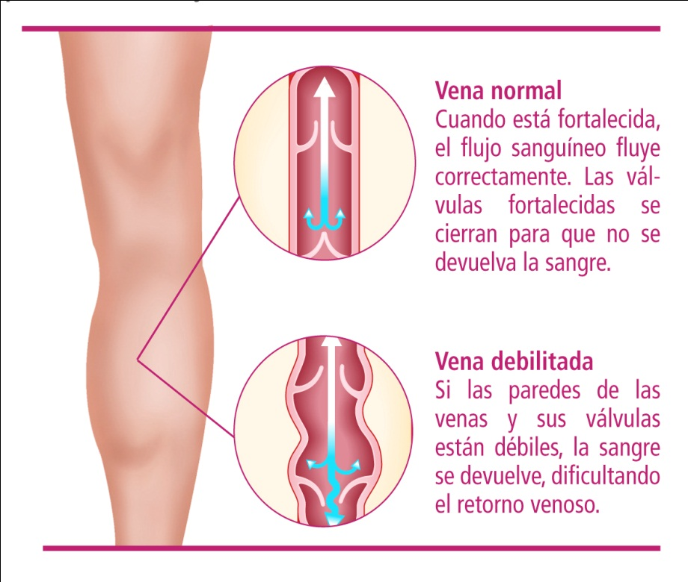
Reduce el colesterol con Aguacate
Las grasas monoinsaturadas del Aguacate ayudan a evitar que el colesterol se acumule en las paredes de las venas y arterias reduciendo los niveles del colesterol malo a la vez que incrementan los niveles del colesterol bueno (HDL).

Slide 5

Enfermedades cardiovasculares
Por su aporte de antioxidantes y grasas de tipo monoinsaturado, se recomienda su consumo especialmente, a quienes tienen mayor riesgo de sufrir enfermedades cardiovasculares.

Slide 6
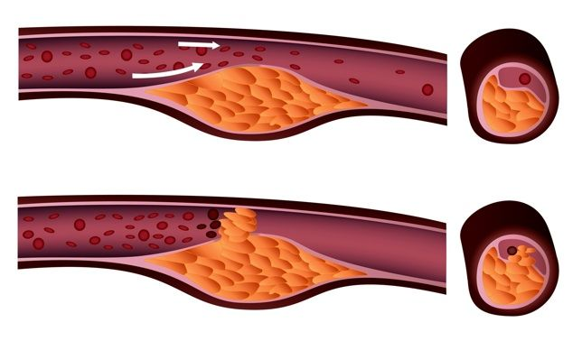
Observe la imagen

Slide 7

Beneficios del Aguacate para embarazadas.
Como la Palta es el fruto con mayor concentración de ácido fólico es un alimento recomendado para incorporar la dieta de las embarazadas.

Slide 8

Dios creó esta planta para nuestro beneficio:

Slide 9
Ideal para Hipertensos.
El aguacate por su abundancia en potasio y bajo aporte de sodio, resulta muy recomendable para aquellas personas que sufren de hipertensión arterial o afecciones del corazón.
El aguacate favorece el Sistema Nervioso.
El potasio contenido en el Aguacate es fundamental para la transmisión y generación del impulso nervioso y necesario en el equilibrio de agua dentro y fuera de la célula.
Buen aporte de Magnesio.
El magnesio, otro mineral aportado por el Aguacate, se relaciona con el funcionamiento del intestino, los nervios, el sistema muscular e inmunológico y en la constitución de huesos y dientes.
Contraindicaciones del Aguacate o Palta.
Por su alto contenido calórico no es recomendable incorporarlo en dietas para perder peso.
Si se padece insuficiencia renal se debe consultar su consumo debido a su alto contenido de potasio.
Recuerda que lo primero es «buscar el reino de Dios y su justicia, y lo demás vendrá por añadidura» (Mat.6:33). Que Dios te bendiga, al hacer uso de estos consejos. Amen.

